Slide 1
AI models collapse when trained on recursively generated data
인공지능 논문 리뷰
출처: https://www.nature.com/articles/s41586-024-07566-y
Ilia Shumailov, Zakhar Shumaylov, Yiren Zhao, Nicolas Papernot,
Ross Anderson & Yarin Gal
발표자 : 김기수

Slide 2
요약
LLMs들이 상용화되면서 온라인 텍스트와 이미지의 생태계가 변화할 것이다.
이런 LLMs와 같은 모델을 학습시킬 때 생성형 AI들이 만든 데이터로 할 경우 원본 컨텐츠의 distribution을 잃어버리는 현상, 모델 붕괴(Model collapse)가 일어난다.
이러한 모델 붕괴는 LLMs 뿐 아니라 VAEs나 GMMs에서도 일어난다.
따라서 인간과 시스템 간의 상호작용을 통해 수집된 데이터의 가치는 더욱 커질 것이라고 예상한다.

Slide 3
모델 붕괴(Model collapse)란?
원본 데이터로부터 학습하여 나온 데이터는 다음 세대의 학습 데이터로 사용하게 되는데 이를 반복하면 결국 데이터가 polluting(오염)된다.
이러한 오염된 데이터를 가지고 학습을 하는 경우 모델은 현실 데이터를 잘못인식하게 된다.
쉽게 이야기하면 모델이 GEN AI로 생성된 데이터로 학습을 진행할 경우 학습 세대에 걸쳐 데이터의 품질이 떨어지며 모델이 왜곡된 결과를 내놓게 되는 현상이다.

Slide 4
모델 붕괴(Model collapse)란?
모델 붕괴를 크게 두가지 케이스로
1. early model collapse : 원본 데이터의 분포의 tails(low-probability events) 에 대한 정보를 잃어버리는 케이스. 이 경우 모델이 원본 데이터가 가지고 있는 드문 특징을 잃어버려 데이터 분포의 다양성을 떨어트림.
요약하자면 초기 모델 붕괴는 낮은 확률로 발생하는 극단적인 값을 무시하게 된다.
2. late model collapse : GEN AI가 생성한 데이터로부터 학습을 진행하여 모델이 원본 데이터의 분포와 닮지 않는 왜곡된 분포로 수렴하는 케이스. 이 경우 원본 모델과 유사하지 않은 분포로 수렴하며 종종 분산이 크게 줄어들게 되어 데이터의 분포의 다양성을 떨어트림.
요약하자면 후기 모델 붕괴는 세대를 거친 모델의 데이터 분포는 원래 데이터 분포와 크게 달라지며 분산이 줄어들어 특정 패턴에만 집중하게 된다.

Slide 5
모델 붕괴의 원인??
1. Statistical approximation error(통계적 근사 오류) : 주요 오류로 샘플의 수의 유한함때문에 일어난다. 즉, 샘플의 수가 적어 표본이 모집단을 정확히 표현하지 못하기 때문이다. 이는 샘플의 수가 무한대로 증가하면 사라지는 오류이다.
2. Functional expressivity error(기능적 표현 오류) : 이 오류는 제한된 함수 근사의 표현력 때문이다. 샘플의 수가 무한하더라도(샘플에 대한 완전한 정보가 있더라도) 모델의 표현 능력에 제한이 있다면 오류가 불가피하다. 즉, 모델이 데이터 분포를 완벽하게 표현하지 못하여 발생하며 첫번째 세대에서 주로 나타날 수 있다.
3. Functional approximation error(기능적 근사 오류) : 현재 대부분의 신경망은 Univarsal Approximator 이론을 따른다. 하지만 실제 모델은 함수나 분포에 완벽하게 근사하지 못하기 때문에 일어나는 오류이다.

Slide 6
Theoretical intuition
1. 학습을 재귀적으로 설정. i번째 모델를 통해 생성된 데이터셋을 i+1번째 학습 데이터로 사용한다.
2. 초기 단계에서는 데이터를 학습할 때 모델이 완벽하지 않으므로 일부 데이터 포인트를 제대로 모델링할 수 없을 것이다.
3. 왜곡된 데이터로 학습하여 후세대로 갈수록 오차가 축적되어 모델이 학습하는 데이터 분포가 원래 데이터분포와 크게 차이가 난다.
4. 모델이 학습하는 분포가 모드에만 집중되어 데이터의 다양성 감소 및 분산이 낮아진다.
5. 이론적으로 과정이 무한히 반복되면 데이터 분포가 델타함수(특정 지점에서만 값을 갖고 그 외의 모든 곳에서는 0)로 수렴하게 된다.

Slide 7
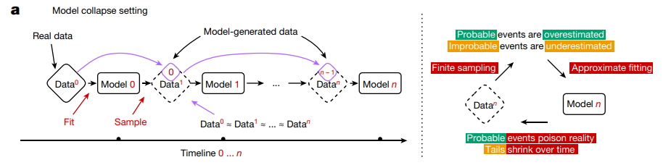

Slide 8
Markov Chain
조건부 분포확률에서 확률 P가 주어지며 각 x가 독립적이라고 한다면 특정 시점의 확률 P(xi)는 P(xi-1)에만 의존한다.
예를 들면 오늘의 날씨 예보는 어제의 날씨에만 의존한다는 것이다. 사실 마코프 체인은 현실 세계에서는 말도 안되는 가정이다.

Slide 9
Discrete distributions with exact approximation
정확한 근사(Exact Approximation)는 모델이 데이터를 학습하면서 그 데이터의 분포를 거의 완벽하게 표현할 수 있는 경우를 의미한다. 하지만 낮은 확률의 이벤트(tails)는 잘 학습하지 못하기 때문에 이를 무시하고 데이터의 다양성이 사라진다.
또한 이산 분포이기 때문에 초기 모델에서는 학습 데이터에 대한 분포를 잘 학습할 수 없을 수도 있다.

Slide 10
Discrete distributions with exact approximation
앞의 마코프 체인으로 설명하자면 상태들이 재귀적 학습을 통해 전이 확률에 따라 이동하게 된다. 이를 계속 반복하게 된다면 특정 상태 i가 샘플링되지 않을수가 있고 이는 상태 i로 전이될 확률이 점점 줄어들게 된다.
학습이 세대를 거쳐가면서 더 이상 다른 상태로 이동하지 않는 Absorbing State(흡수 상태)로 변화하게 되는데 모델 붕괴가 하나의 흡수 상태가 되는 것과 유사하다.

Slide 11
Discrete distributions with exact approximation
다음과 같은 이유로 모델 붕괴를 설명하자면..
초기 모델 붕괴는 이산 분포에서 특히 잘 두르러진다.
데이터가 이산값으로 되어있기 때문에 낮은 확률의 데이터의 경우에는 학습이 잘 안된다. 또한 모델이 생성하는 데이터의 분산이 줄어들어 점점 좁은 범위의 데이터만 형성되게 될 것이다.
후기 모델 붕괴는 초기 모델 붕괴에서 가져온 분산이 낮은 데이터들만 형성하고 이를 학습에 사용하기 때문에 세대가 지날수록 실제 데이터분포와 매우 다르게 변질될 것이다.

Slide 12
Multidimensional Gaussian
다차원 가우시안 분포는 여러 개의 정규분포를 혼합하여 만든 분포.
이 논문에서는 와슈타인(Wasserstein)-2 방식을 이용하여 진짜 데이터 분포와 n세대 모델이 근사한 분포 사이의 측정하였고 세대가 지남에 따라 거리가 멀어지고 분산이 0에 수렴.
=> 거의 단일한 결과만 생성
초기 모델 붕괴와 후기 모델 붕괴 모두 앞에 설명한 이산확률 분포와 유사하게 발생할 것이다..

Slide 13
Model collapse in language models
실제로 돌릴 모델은 OPT-125m 모델을 사용하였고
이를 선택한 이유는 중형 언어 모델이면 실험하는데 충분하다고 생각했기 때문(대형 모델의 경우 이산화탄소 및 시간문제)
OPT-125m 모델을 파인튜닝하여 wikitext2 dataset을 이용하여 학습하였음.
데이터 셋을 두가지로 나누어 셋팅하였음.
1. 5에포크, 원래 학습 데이터는 사용하지 않음
2. 10에포크, 원래 학습 데이터의 10%를 다음 세대 학습데이터로 사용.

Slide 14
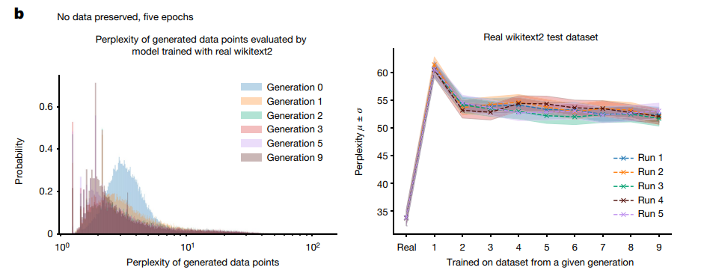

Slide 15
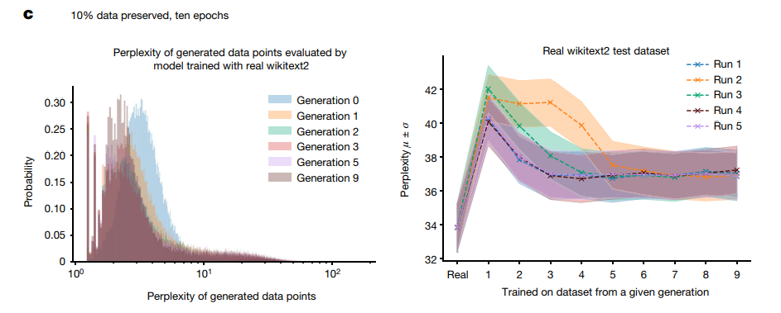

Slide 16
Model collapse in language models
그래서 실제 실험 결과는..
앞의 Theoretical intuition에서 예상했던 것이 실험결과와 일치한다.
그림 b와 c에서 보인는 것과 같이, 세대를 거듭하면서 개별 데이터 포인트이 PPL이 점차 변화하는 것을 볼 수 있다.
따라서 GEN AI가 생성한 데이터로 학습하여 세대가 거듭날수록 데이터가 오염되고 모델이 특정 결과에 집중하여 붕괴할 수 있음을 강조하였다.

Slide 17
Ablation: Repetitions
모델 붕괴 현상 중 반복 문제에 대해서 실험을 해봄.
모델이 생성한 데이터로 재귀적으로 학습시 반복적인 구문이나 텍스트가 많이 생성되는 문제가 발견되었음.
실험에서는 반복 패널티를 2.0으로 설정하여 동일한 텍스트를 반복하지 않도록 유도하였지만 오히려 텍스트의 품질이 낮아지며 모델 붕괴를 심화시켰다.
따라서 이러한 패널티 설정으로는 모델 붕괴를 막을 수 없으며 질높은 데이터가 모델 붕괴를 막을 수 있을 것이라고 예상한다.

Slide 18
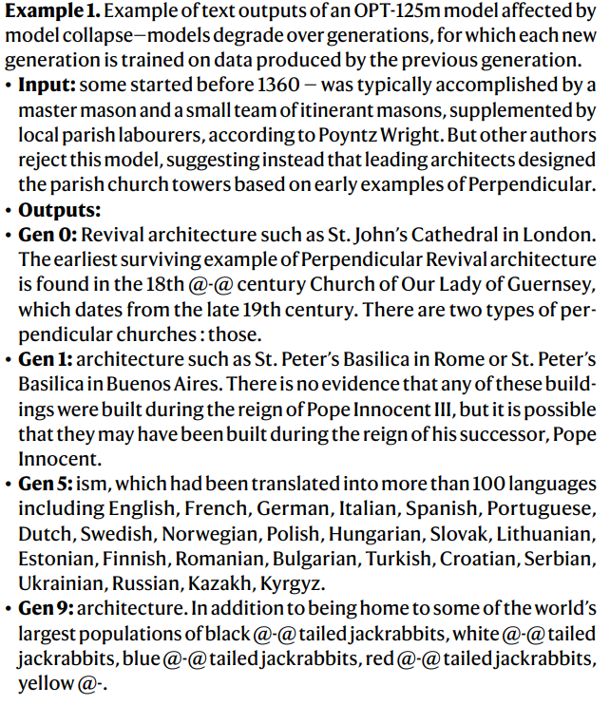

Slide 19
Disscusion
연구 결과를 종합하여보면 생성형 AI의 데이터로 학습을 거듭하여 세대가 거듭할수록 “모델 붕괴”라는 현상이 나타날 것이라고 Theoretical intuition을 세웠고 실험 결과와 일치한다는 것을 시사하였다.
제한된 표본 수와 함수 근사 오류로 인해 세대가 거듭할수록 모델의 분포가 원래의 데이터 분포와 매우 달라질 수 있음을 지적하였다.
이 연구에서는 유한한 세대의 수와 중간 크기의 모델과 복잡성으로 실험하였으며 무한한 세대, 더 크고 복잡한 모델에 대해서도 동일한 현상이 발생하는지 추가 연구가 필요하다고 하였다.

